Slide 1



Trường Tiểu học Ái Mộ A
Lớp 2A – GV: Nguyễn Thị Minh
CHÀO MỪNG CÁC CON ĐẾN VỚI
TIẾT TOÁN

Slide 2

Toán
Luyện tập (tiếp theo - 72)

Slide 3
Yêu cầu cần đạt
- Thực hành trừ (có nhớ) trong phạm vi 100.
- Thực hiện được việc đặt tính rồi tính và tính nhẩm trừ (có nhớ) dạng 100 trừ đi một số.
- Phát triển các năng lực toán học.

Slide 4

















Kết nối

Slide 5
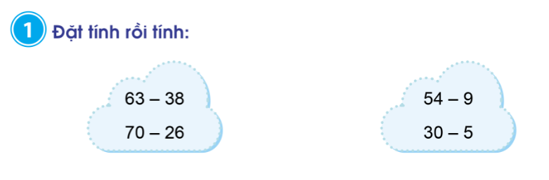
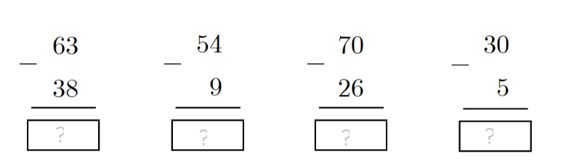

Slide 6
2
5
4
5
4
4
2
5

Slide 7
Luyện tập

Slide 8
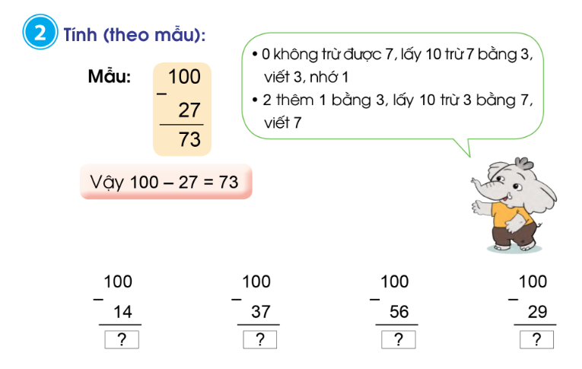

Slide 9
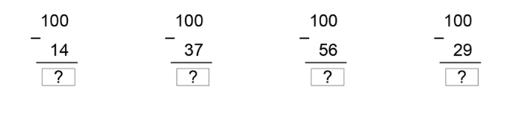
8
6
6
3
4
4
7
1

Slide 10
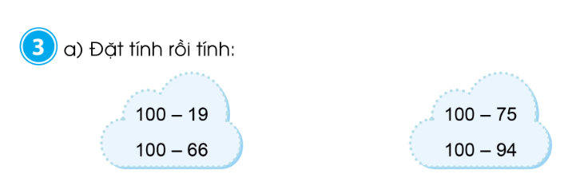
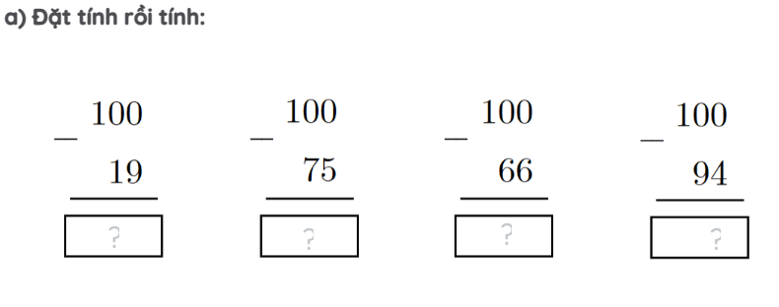
8
1
2
5
3
4
0
6

Slide 11
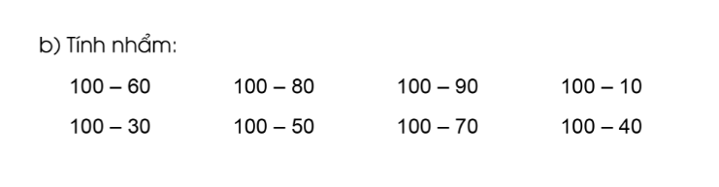
= 40
= 20
= 10
= 90
= 70
= 50
= 30
= 60

Slide 12
Dặn dò
Luyện tập về cách đặt tính rồi tính phép trừ (có nhớ) trong phạm vi 100.
Xem bài Luyện tập (tiếp theo - trang 73).

Slide 13

Tạm biệt và hẹn gặp lại các con
trong các tiết học sau nhé!

